Slide 1

UBND QUẬN DƯƠNG KINH
TRƯỜNG TIỂU HỌC ĐA PHÚC
Môn: Toán
Bài 13: Luyện tập chung ( Tiết 2) GV thực hiện: Nguyễn Thị Thuỷ

Slide 2
Tiết 2

Slide 3
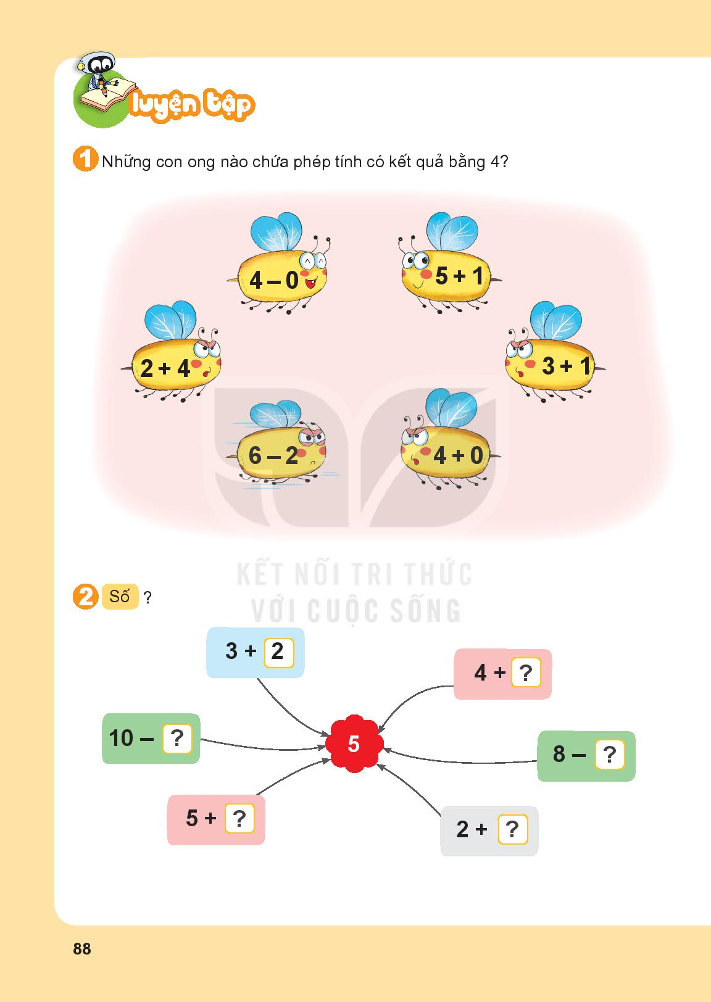

Slide 4
1
5
3
0
3

Slide 5
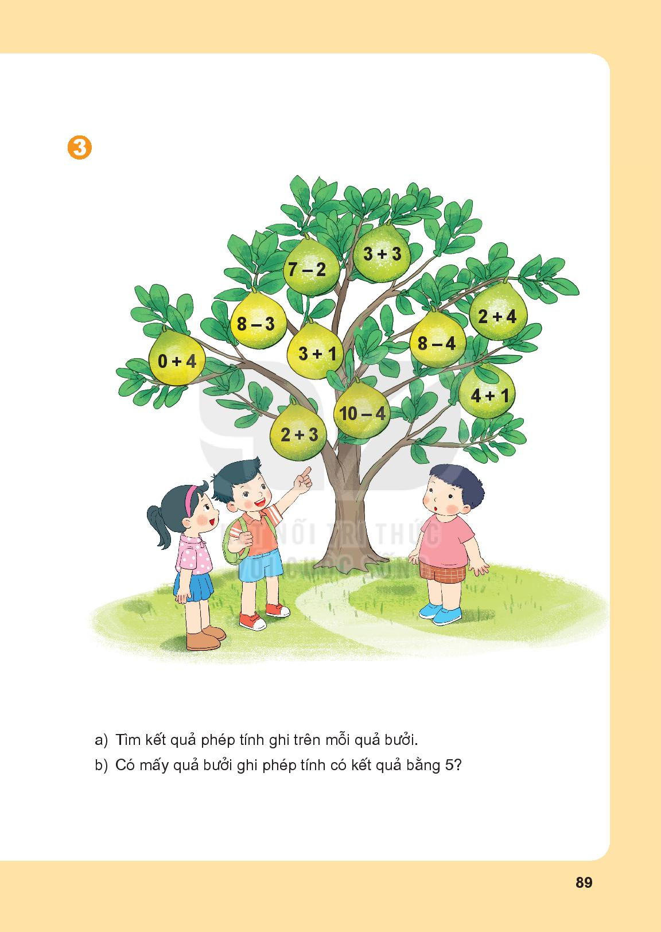
6
5
6
5
4
4
4
5
6
5
Có 4 quả bưởi có kết quả bằng 5

